Slide 1
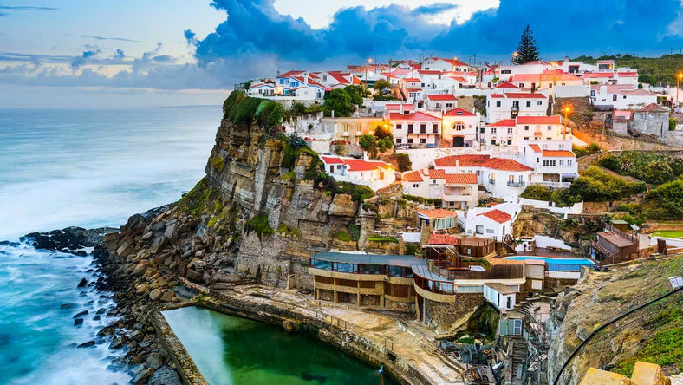
PORTUGALIA
w kraju fado i wielkich żeglarzy

Slide 2
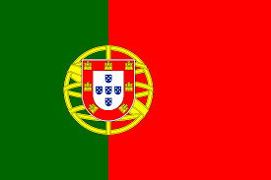
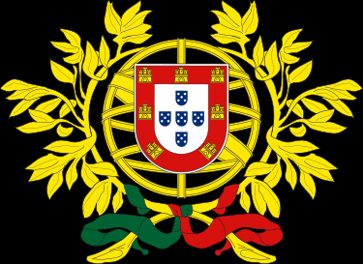
Republika Portugalska - República Portuguesa
Stolica: Lizbona (Lisboa)
Liczba ludności: ponad 10 mln

Slide 3
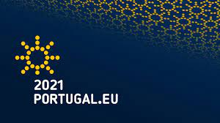
1 stycznia – 30 czerwca 2021 – prezydencja Portugalii w Radzie Unii Europejskiej
Oryginalne 12 gwiazdek (jak na fladze UE) rozwija się w 27 (jak liczba krajów członkowskich),czyli szerszą, spójną i różnorodną konstrukcję.
27 elementów zmienia się w słońce i ster, symbolizujące historię, geografię i otwartość Portugalii na świat oraz jej zamiar pokierowania UE ku przyszłości.
„Słońce i ster”
- animowane logo portugalskiej prezydencji

Slide 4
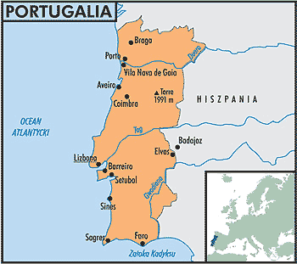
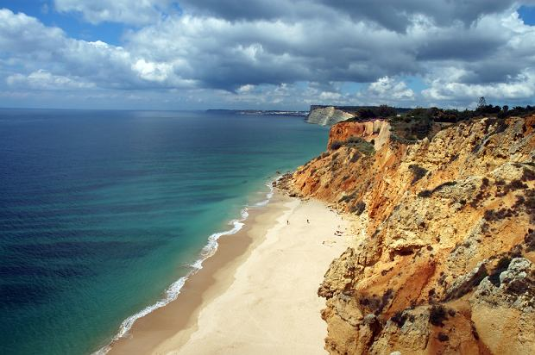
PORTUGALIA obejmuje wąski pasek lądu na atlantyckim wybrzeżu Półwyspu Iberyjskiego. Podzielona jest przez rzekę Tag na górzystą, zieloną północ i płaskie, suche południe.

Slide 5
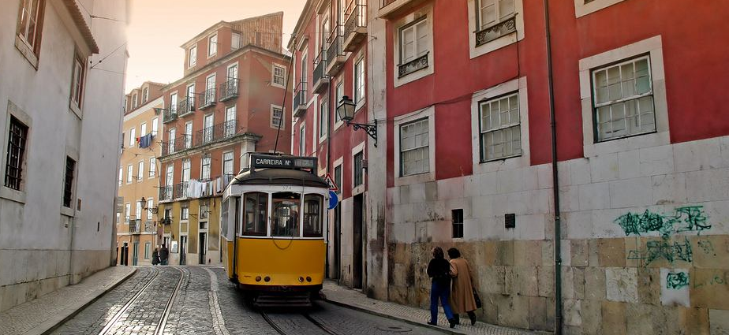
LIZBONA to fascynująca metropolia, z ciasnymi uliczkami i wieloma zabytkami, której rytm odmierzają odgłosy trzeszczącego, żółtego tramwaju 28.

Slide 6
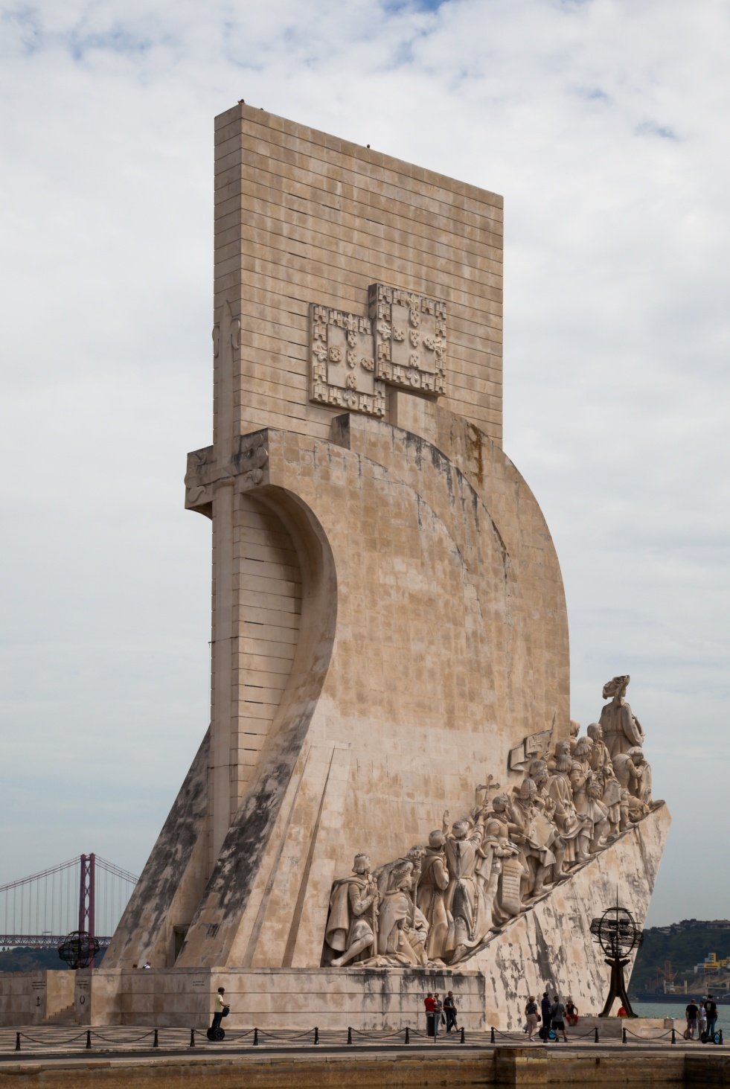
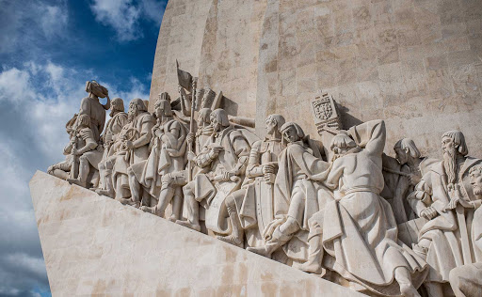
Na tożsamość stolicy największy wpływ wywarły wielkie odkrycia geograficzne.
To właśnie stąd, z portu w Belém wyruszały wyprawy morskie.
Pomnik Odkrywców

Slide 7
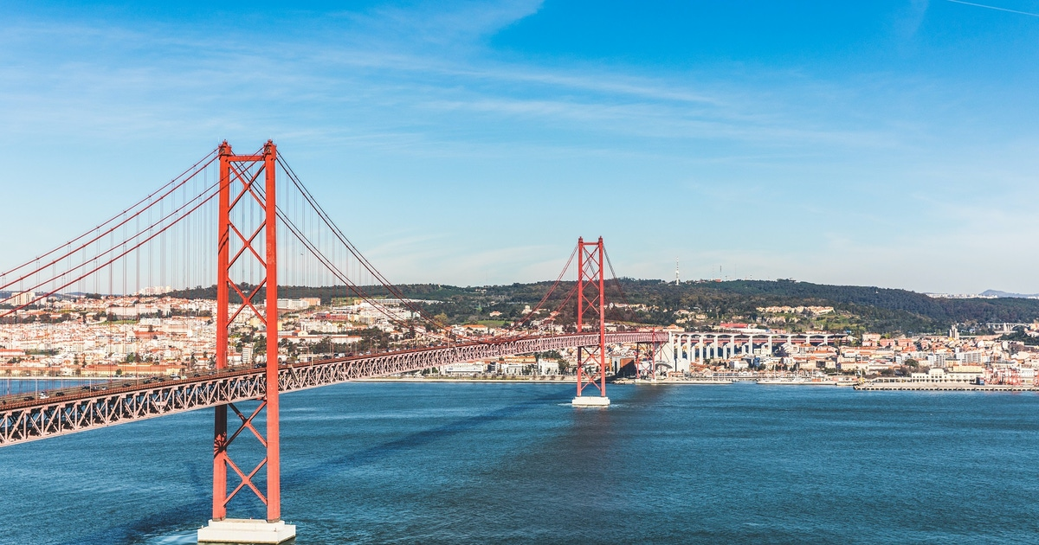
Imponujący Most 25 kwietnia - „lizboński Golden Gate”

Slide 8
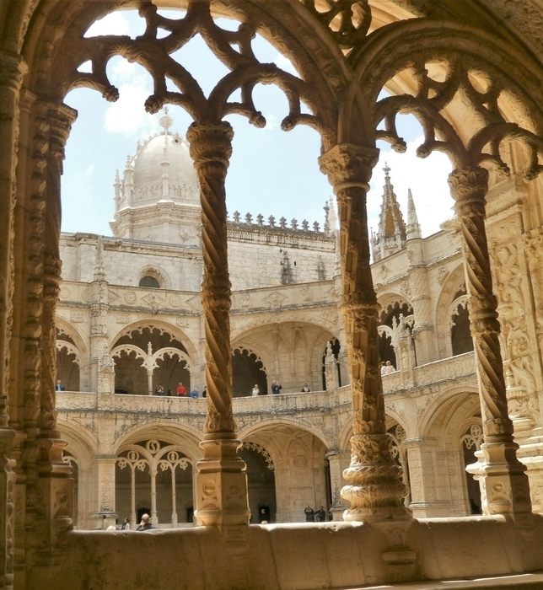
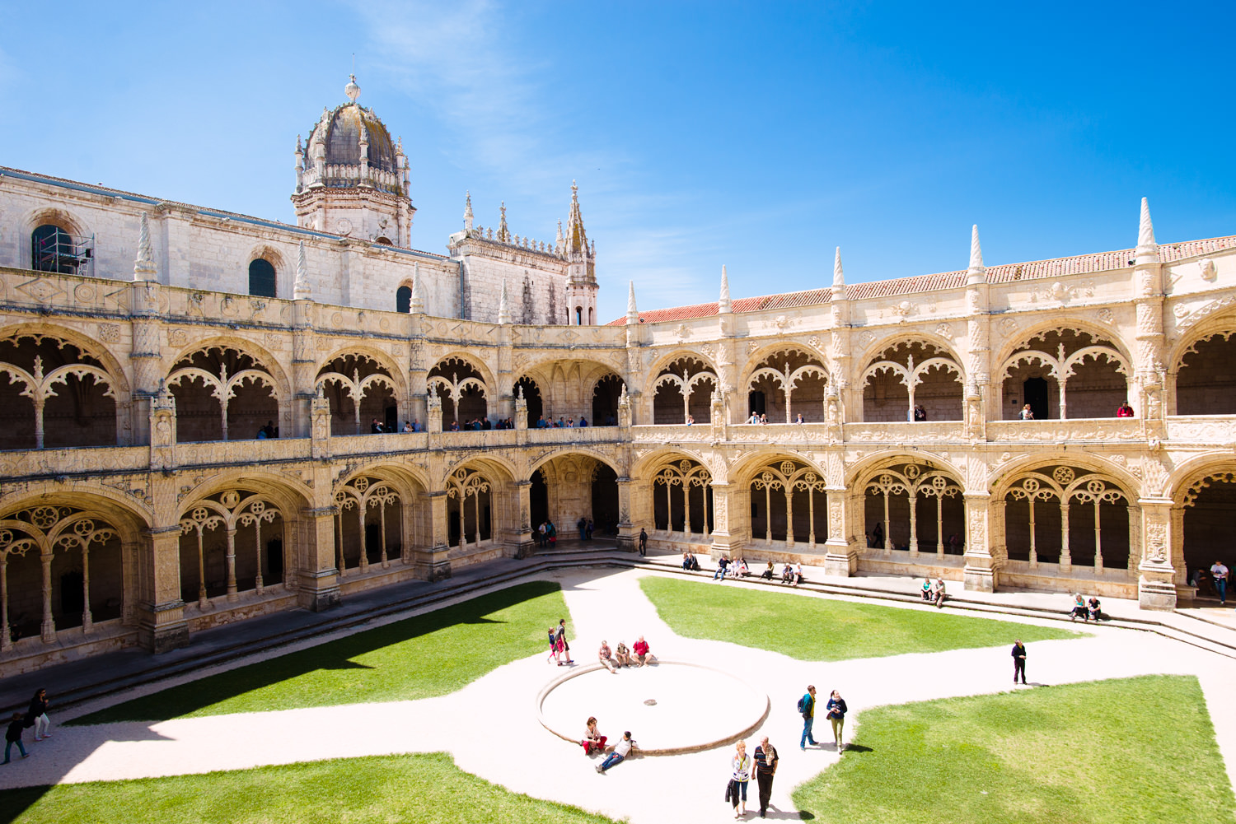
Klasztor Hieronimitów w tzw. stylu manuelińskim

Slide 9
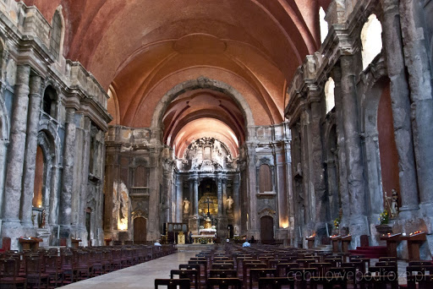
Kościół Dominikanów
- „żyjące zgliszcza”
(po pożarze został poddany jedynie częściowej restauracji) zachwyca i skłania do kontemplacji.

Slide 10
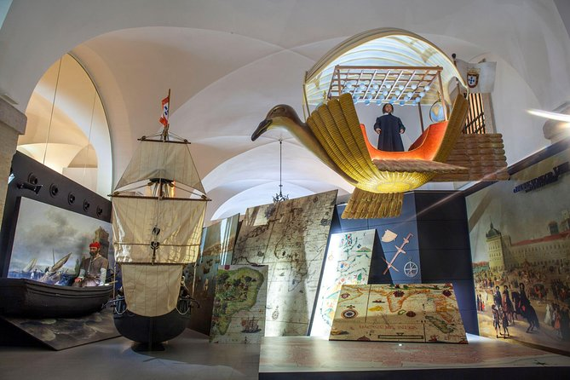
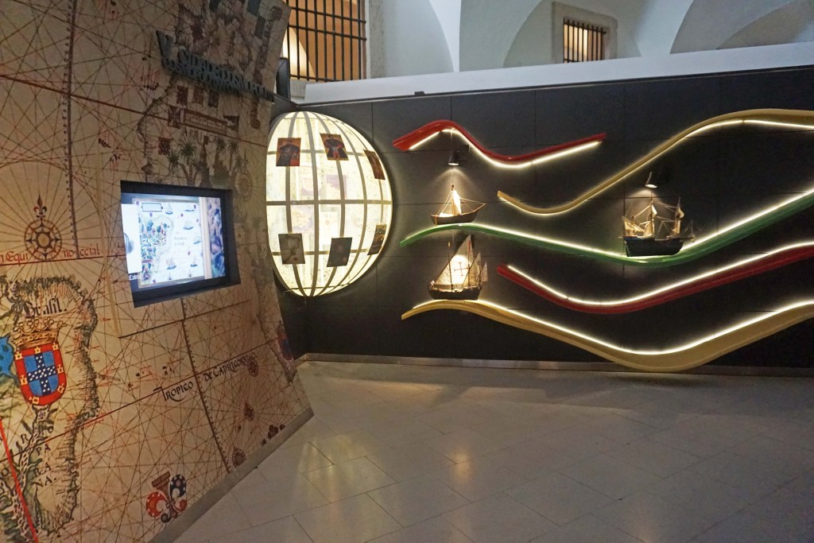
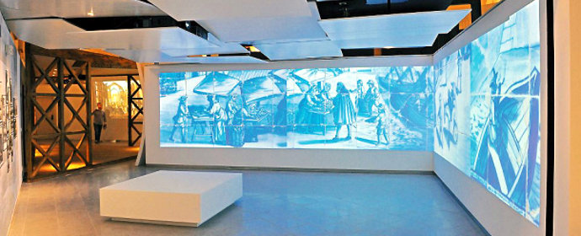
Lisboa Story Centre muzeum dostosowane do współczesnych trendów muzealnictwa, w którym poznacie historię miasta od czasów najdawniejszych i wejdziecie na statek wypełniony niesamowitym zapachem przypraw.

Slide 11
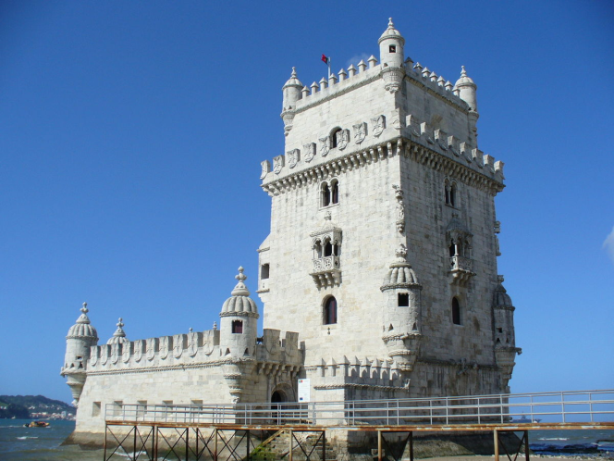
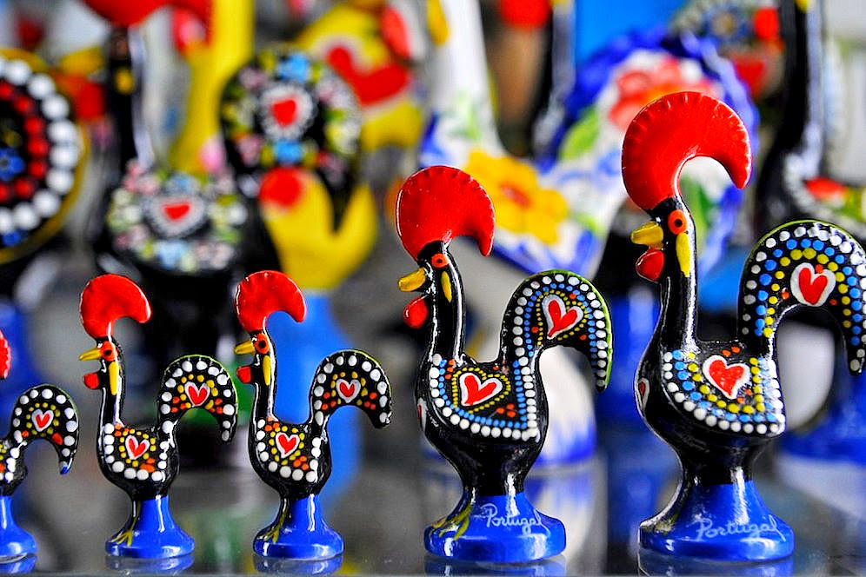
IKONY PORTUGALII
GALO DE BARCELOS
(KOGUT Z BARCELOS)
TORRE DE BELEM
- wieża pełniła funkcję więzienia, posterunku celnego, stacji telegraficznej oraz latarni morskiej. Dziś to atrakcja turystyczna wpisana na listę zabytków UNESCO.

Slide 12
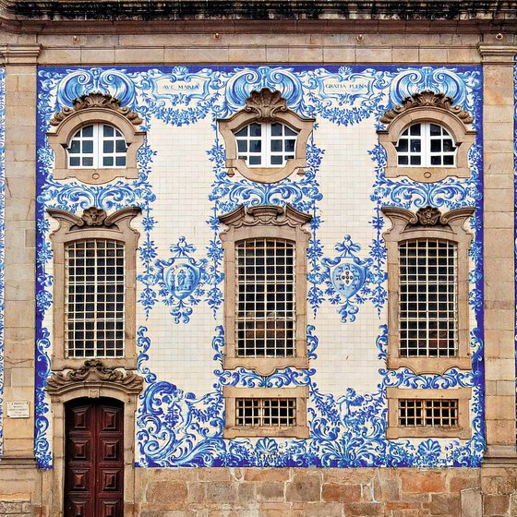
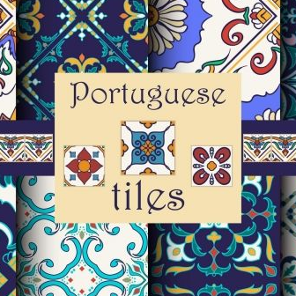
AZULEJOS
- wzorzyste płytki ceramiczne zdobią kamienice, dworce, stacje metra, świątynie i domy w portugalskich miastach.
IKONY PORTUGALII

Slide 13
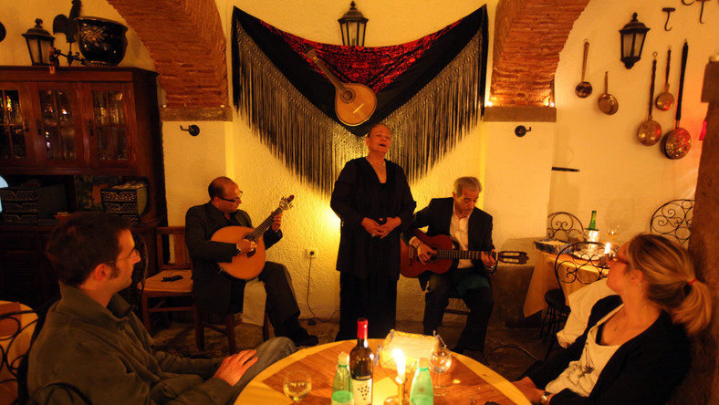
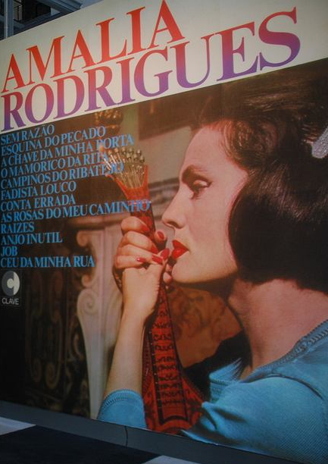
FADO - tradycyjny styl muzyczny, przejmująca muzyka, wzrusza i sprzyja integracji. Mówi o miłości, zdradzie, namiętności i bólu.
IKONY PORTUGALII

Slide 14
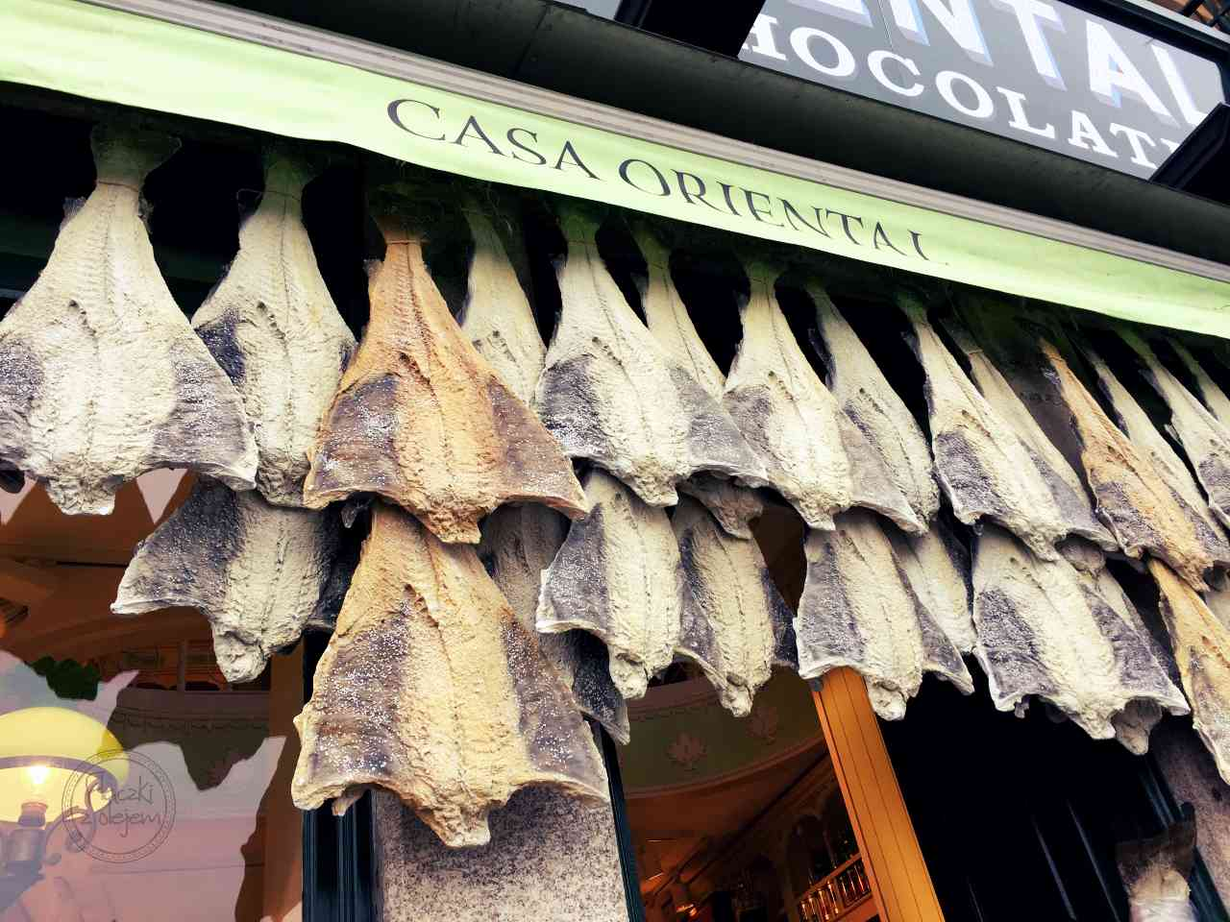
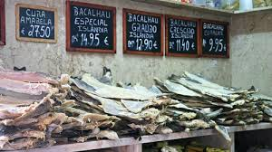
BACALHAU - danie narodowe Portugalczyków, świętość w kuchni i kulminacyjny punkt każdej rodzinnej imprezy.
IKONY PORTUGALII

Slide 15
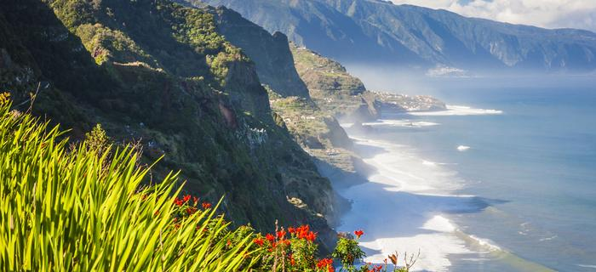
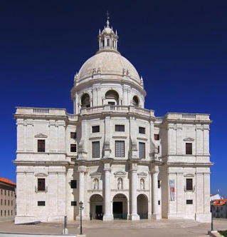
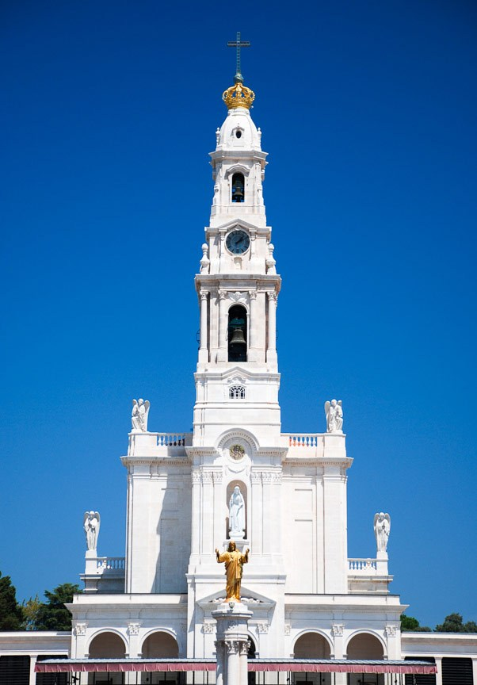
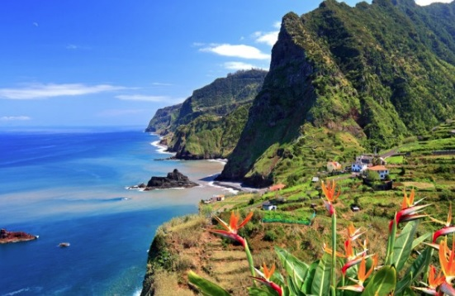
Warto zobaczyć:
FATIMA
jedno z najsłynniejszych miejsc licznych pielgrzymek
MADERA
częściowo niezamieszkana, wulkaniczna wyspa na Atlantyku, ulubiony cel wakacyjnych wycieczek.
KOŚCIÓŁ SANTA ENGRÁCIA
pełni funkcje Panteonu Narodowego, gdzie znajdują się grobowce wybitnych Portugalczyków

Slide 16
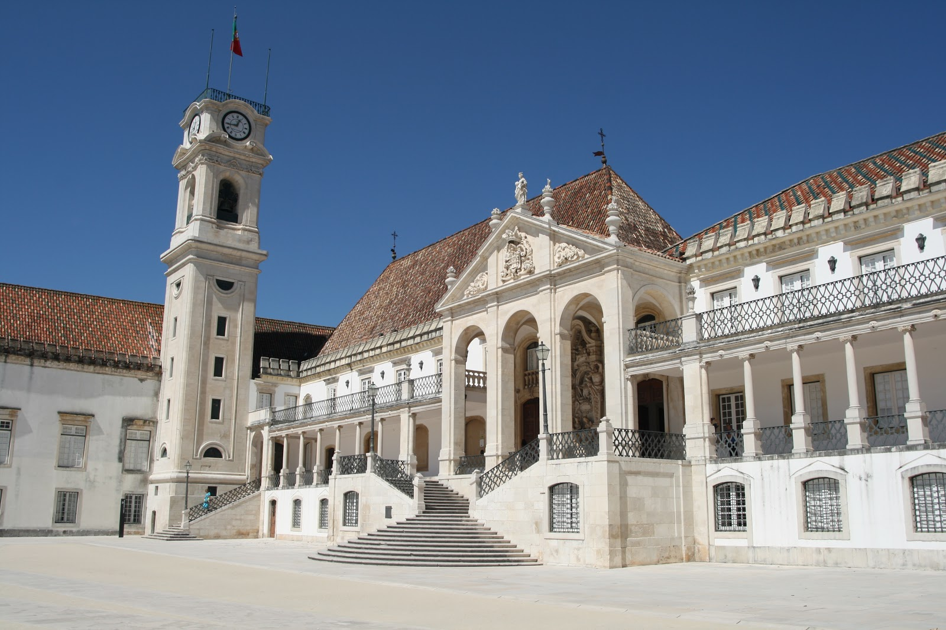
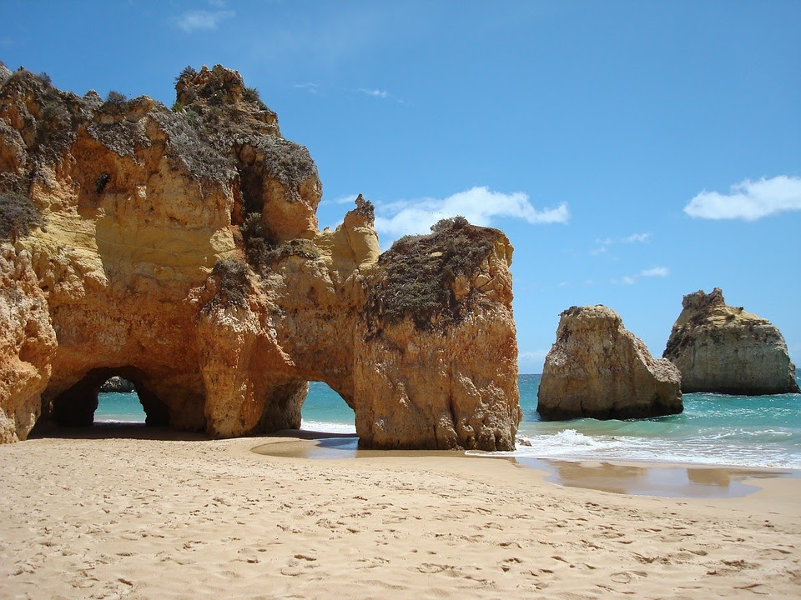
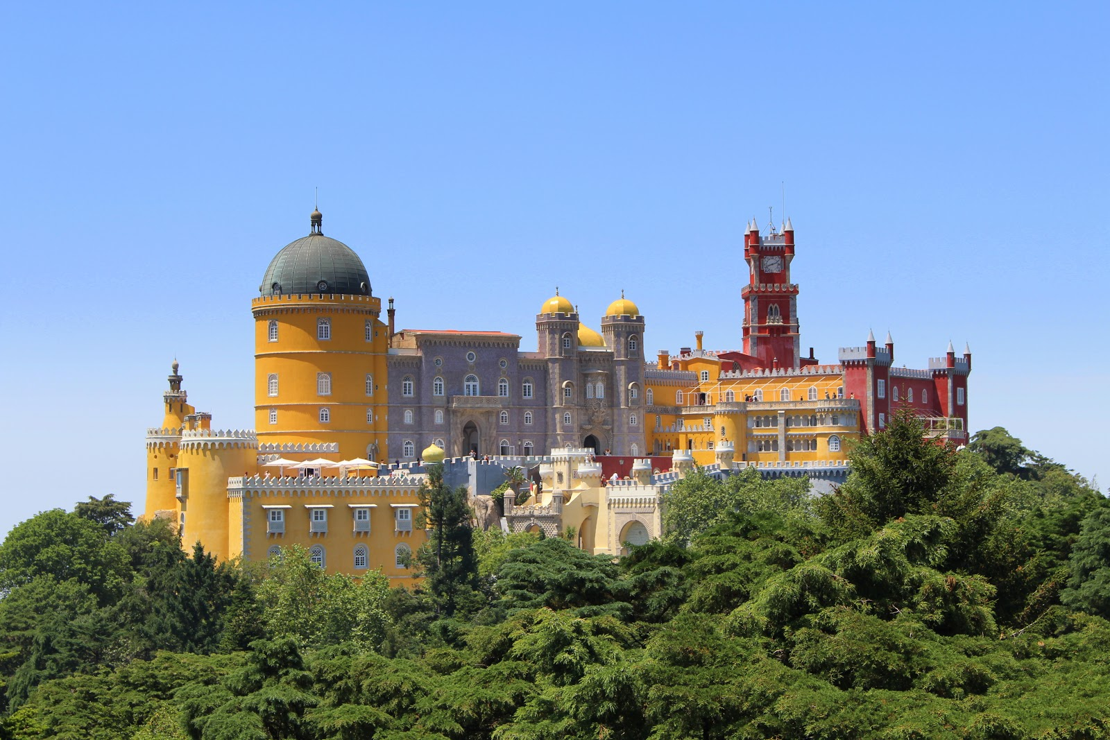
COIMBRA
- miasto uniwersyteckie, posiada najstarszy ogród botaniczny
i bibliotekę uważaną za najpiękniejszą budowlę świecką
w kraju.
ALGARVE
z piaszczystymi zatokami
i malowniczymi skałami.
SINTRA
- od stuleci letnia rezydencja królów portugalskich.

Slide 17
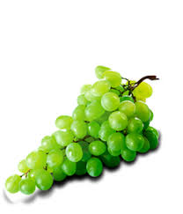
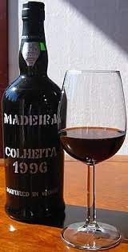
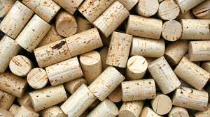
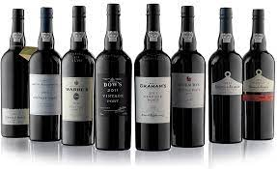
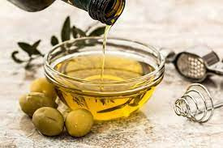
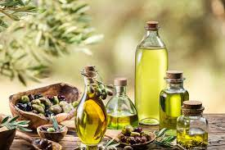
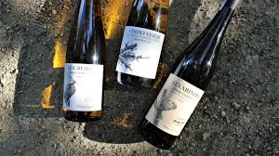
Co produkuje się w Portugalii?
Portugalia jest ojczyzną klasycznych wzmacnianych win porto i madera,
a także tradycyjnego rześkiego vinho verde.
Światowy producent korka

Slide 18
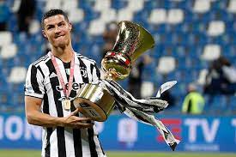
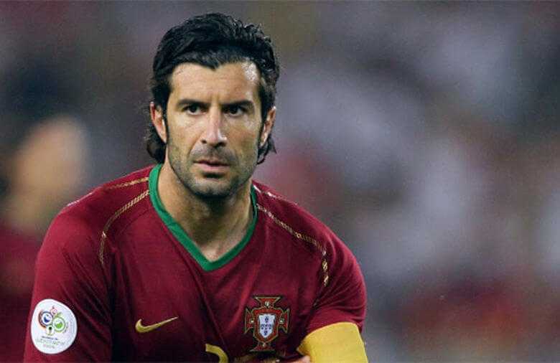
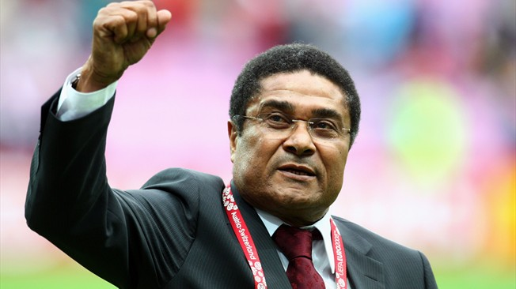
Sławni piłkarze
Cristiano Ronaldo - kapitan reprezentacji Portugalii i jeden z najpopularniejszych sportowców świata.
Luís Figo - uznawany jest za jednego z najlepszych piłkarzy swego pokolenia.
Eusébio da Silva Ferreira - nieżyjący środkowy napastnik, nazywany „Czarną Panterą”.

Slide 19
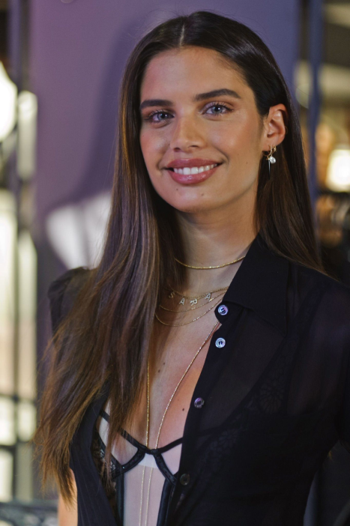
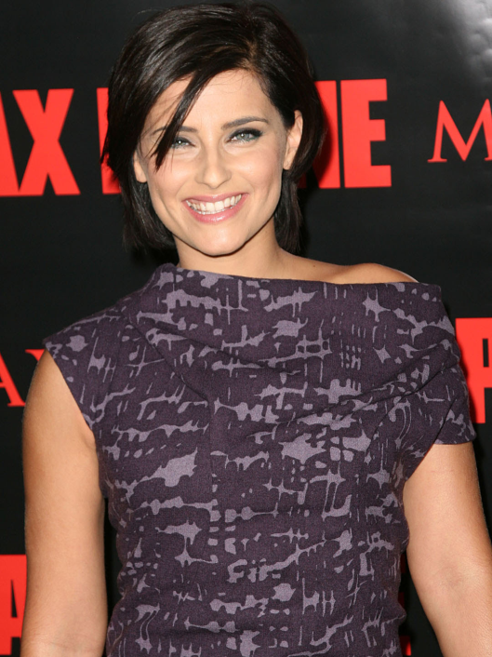
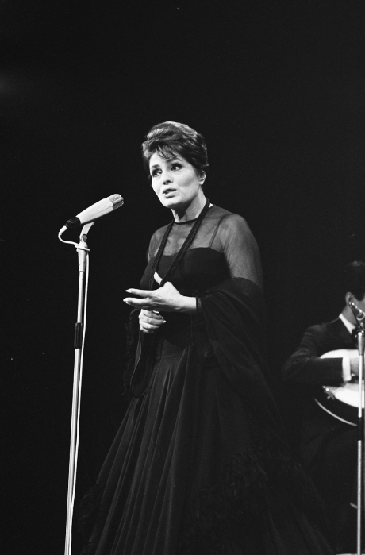
Znane kobiety
Sara Sampaio - znana modelka, Aniołek Victoria's Secret.
Nelly Furtado - popularna kanadyjska piosenkarka ma portugalskie korzenie.
Amália Rodrigues - śpiewaczka fado, powszechnie uważana za najwybitniejszą reprezentantkę tego gatunku.

Slide 20
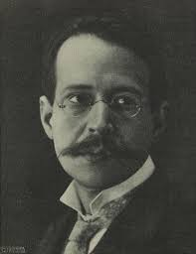
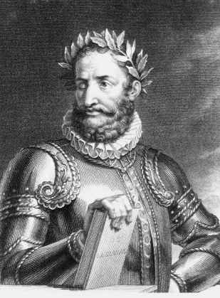
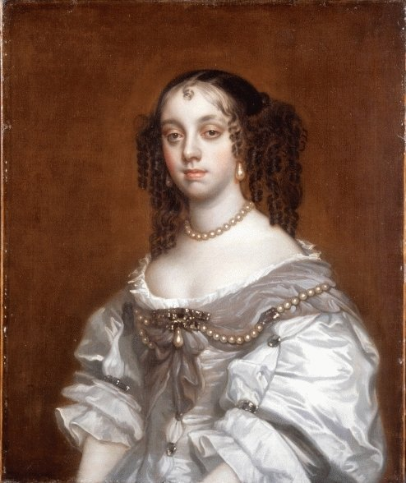
Postacie historyczne
José Vianna da Motta - pianista, kompozytor, pedagog, publicysta i krytyk muzyczny.
Luis Vaz de Camões - „portugalski Mickiewicz”, wieszcz narodowy. Twórca epopei „Luzjady”.
Katarzyna Braganza - księżniczka portugalska, królowa Anglii i Szkocji, to jej Anglicy zawdzięczają popularyzację herbaty, którą przywiozła ze sobą na dwór królewski.

Slide 21
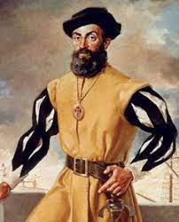
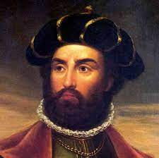
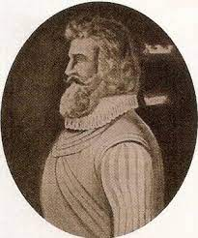
Podróżnicy i odkrywcy
Ferdynand Magellan – żeglarz w służbie hiszpańskiej, odkrywca i morski podróżnik. Odkrył na południe od Patagonii cieśninę, nazwaną początkowo Cieśniną Patagońską, a po śmierci odkrywcy — Cieśniną Magellana.
Vasco da Gama – odkrywca, który jako pierwszy dotarł drogą morską z Europy do Indii.
Pedro de Teixeira – żeglarz, jako pierwszy przepłynął Amazonkę pod prąd.

Slide 22
Ciekawostki
W Portugalii znajdują się:
Księgarnia Bertrand - najstarsza księgarnia na świecie,
uniwersytet w Coimbrze założony w 1290 roku – to jeden
z najstarszych uniwersytetów w Europie,
15 obiektów światowego dziedzictwa UNESCO (każdego roku kraj odwiedza ponad 13 mln turystów),
Most Vasco da Gama -najdłuższy most w Europie (dł. 17 km),
mercados - słynne portugalskie targi i bazary z tonami egzotycznych owoców i nieznanymi gatunkami ryb,
lasy korkowe zajmują aż 600 000 ha powierzchni kraju,
jedne z najpopularniejszych miejsc na świecie do surfowania

Slide 23
Prezentację wykonały:
Julia Kuzara
Monika Gądek
Natalia Biedrzycka

